Slide 2
Bakgrund
Promas hälsoanalys är en del av NN’s arbete med hälsa. Syftet med undersökningen är att kartlägga hur medarbetare mår just nu och ta fram reflektionsområden som är viktiga för organisationen. Det ger er också möjlighet att skapa aktiviteter och att följa upp hälsoarbetet.

Slide 3
Fem fokusområden
Hälsa
Sömn, återhämtning och ork
Stress
Arbetsbelastning och arbetsförmåga
Smärta

Slide 4
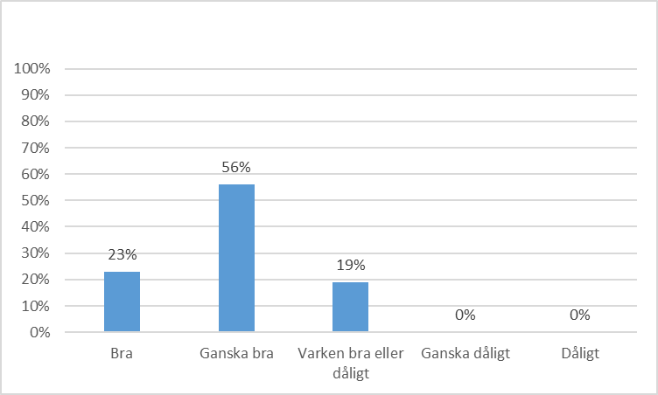
Hur är på det hela taget ditt allmänna hälsotillstånd?

Slide 5
Aktivitetsplan – PromasMetoden®
Leverans av återhämtnings-fåtölj, uppstartsmöte, pärm och aktivitetsplan
Öppna föreläsningar
Öppna föreläsningar
Inspirations-föreläsning, inom 2-4 veckor
Hälsoanalys, inom 4-12 veckor
Aktiviteter
Inspirationsföreläsningar
Hälsoinspiratörsutbildning
Hälsofrämjande medarbetarskap
Hälsofrämjande ledarskap
Uppföljning Hälsoanalys, 12 mån efter HA 1

